Slide 1
Herinrichting promenade en parkeerplaats winkelcentrum Lindenburg
Maandag 2 mei 2022

Slide 2
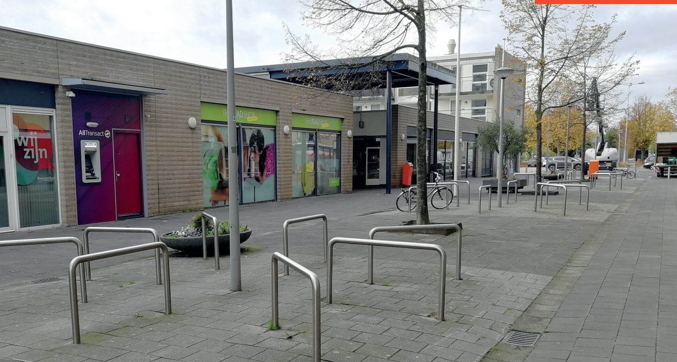
Herinrichting parkeerplaats en promenade winkelcentrum Lindenburg
2 mei 2022
Aanleiding
Veiligheid op parkeerterrein verbeteren
(tegengaan van hardrijders en oversteken voetgangers verbeteren)
Tegengaan van fiets- en scooterbewegingen op promenade
Zichtbaarheid van winkels vergroten
Aantrekkelijk maken van promenade (versterken leef- en verblijfklimaat)
Vergroenen van promenade en winkelcentrum conform beleid “Roosendaal Natuurstad”

Slide 3
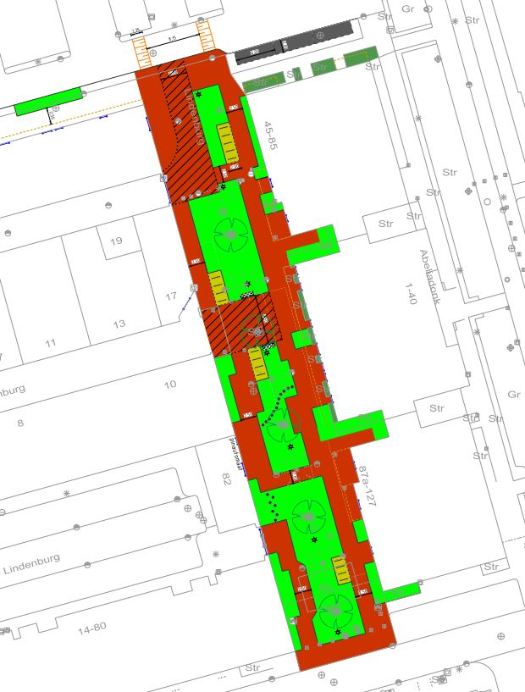
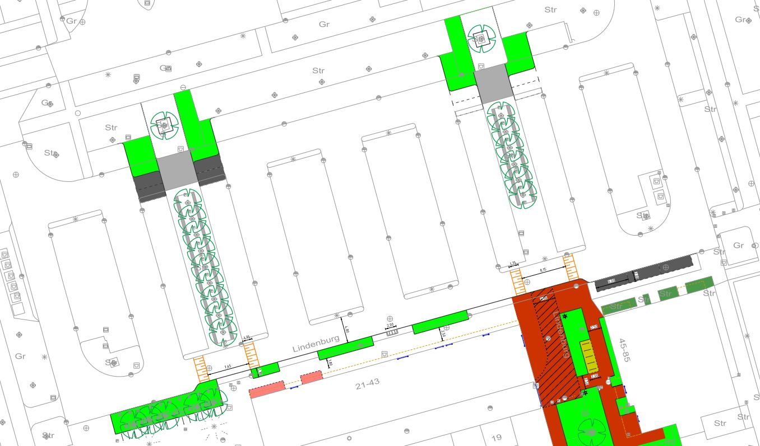
Herinrichting parkeerplaats en promenade winkelcentrum Lindenburg
2 mei 2022
Voorlopig ontwerp
plus 1*
plus 1*
effectiever 3*
minus 6*
Parkeerterrein
Promenade
* = balans parkeren

Slide 4
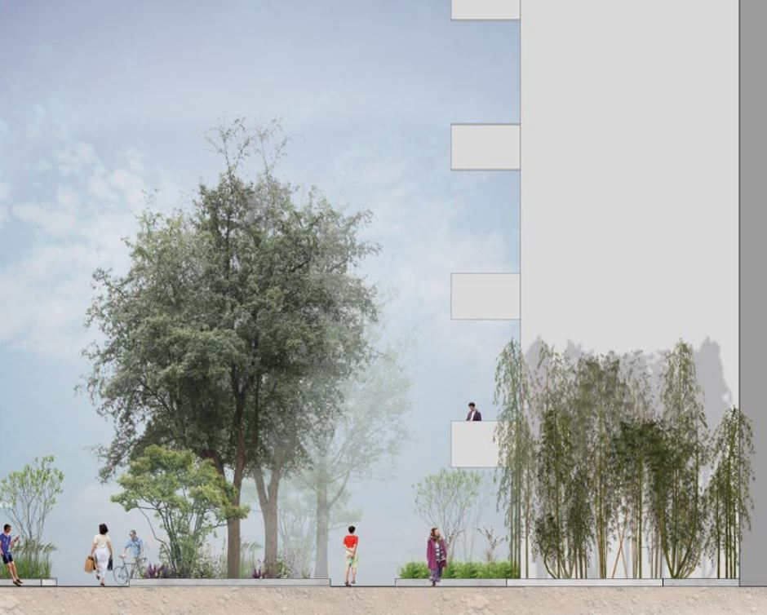
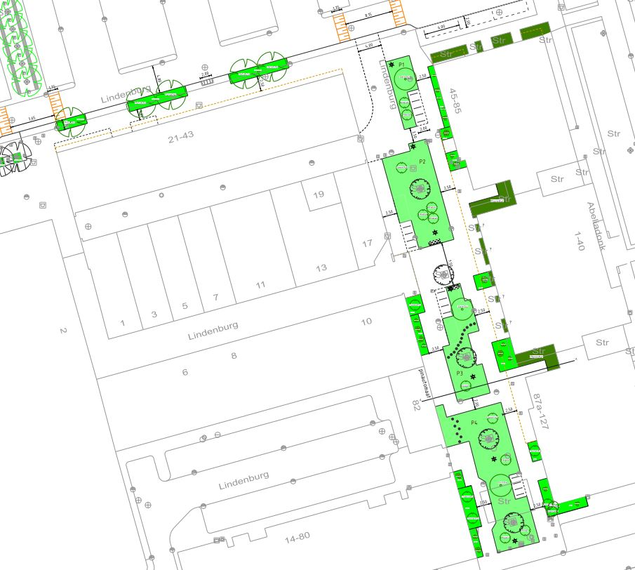
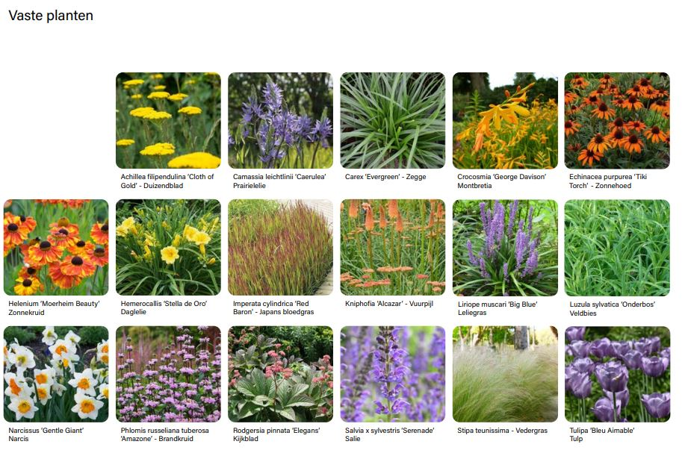
Herinrichting parkeerplaats en promenade winkelcentrum Lindenburg
2 mei 2022
Groenplan

Slide 5
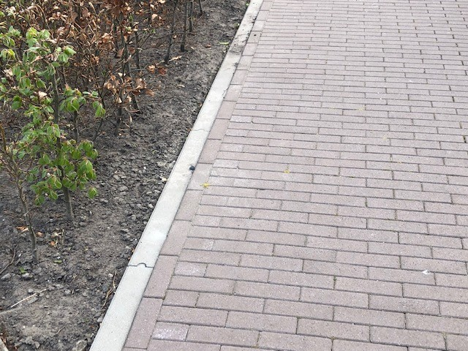
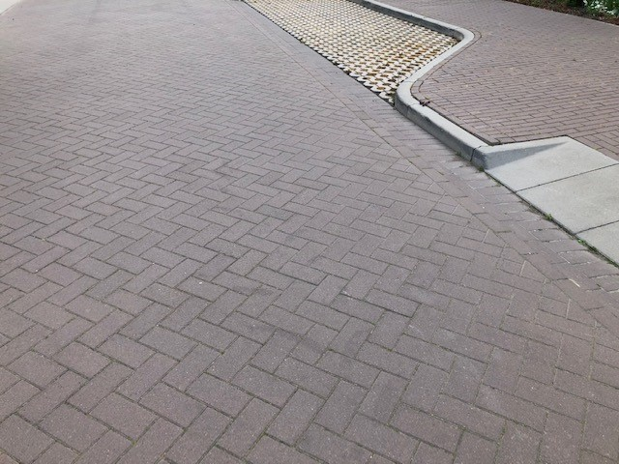
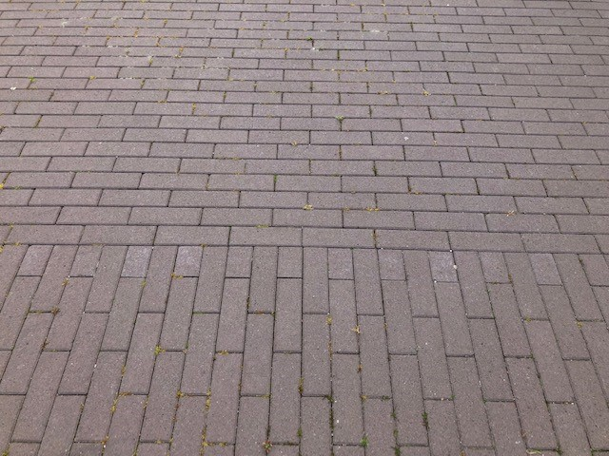
Herinrichting parkeerplaats en promenade winkelcentrum Lindenburg
2 mei 2022
Verharding promenade
Klinkers voor promenade (kleur mangaan):
Dikformaten voor in loopstroken
Keiformaten voor in rij- gedeelte

Slide 6
Herinrichting parkeerplaats en promenade winkelcentrum Lindenburg
2 mei 2022
Voorlopige planning en procedure
Verwerken opmerkingen in ontwerp
> t/m half mei 2022
Maken werkomschrijving voor aannemers
> t/m eind juni 2022
Aanbesteding van werk
> Juli 2022
Uitvoering
> Na bouwvak 2022: September t/m december 2022 *
* : Uitvoeringsplanning is afhankelijk van weersomstandigheden en levertijden materialen

Slide 7
Herinrichting parkeerplaats en promenade winkelcentrum Lindenburg
2 mei 2022
Uitvoeringsaspecten
Werk wordt begeleid door toezichthouder gemeente
Parkeerterrein blijft tijdens uitvoering bereikbaar
Omwonenden en winkeliers krijgen brief van aannemer en gemeente over start uitvoering
Met winkeliers wordt vooraf overlegd over bereikbaarheid en bevoorrading winkels

Slide 8
Heeft u vragen?
Spreek de medewerkers van de gemeente aan die bij de tafels staan en kijk vanaf morgen op:
www.roosendaal.nl

Slide 9
Bedankt voor uw komst

